Slide 1



BMCL 2019 Winter ML Study
RF(Random Forest)
이원빈
이충섭
이종수
WMLS TEAM B

Slide 2
Content
Decision Tree
Information Gain
Recursive Partition
Pruning
Overfitting
Ensemble &
Random Forest
Bagging & Boosting
Code

Slide 3
Summary
Ensemble | Resampling, SubSpace | Component classifier | Voting
RandomForest | Bagging | Decision Tree | Hard, soft
AdaBoost GBM, Xgboost | Boosting |  | weighted
 | Stacking | Various classifier
Algorithm
/classification
Entropy
Gini
Misclassification
/regression
- SDR
Training
Recursive partition
Pruning
Reduce error
Rule post
Ploblem
Overfitting
Bias
Variance
Notes:
의사결정나무는 데이터를 분석하여 이들 사이에 존재하는 패턴을 예측 가능한 규칙들의 조합으로 나타내며, 그 모양이 ‘나무’와 같다고 해서 의사결정나무라 불립니다. 질문을 던져서 대상을 좁혀나가는 ‘스무고개’ 놀이와 비슷한 개념입니다.

Slide 4
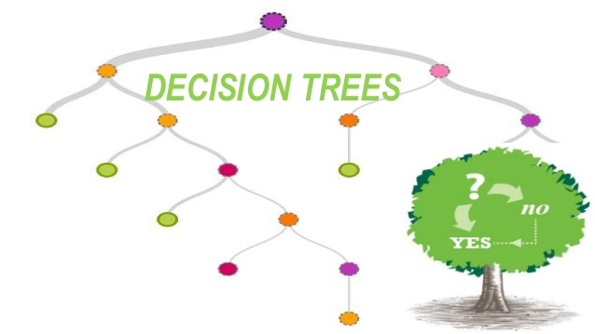
Decision Tree
* Data is analyzed and the pattern that exists between them is represented
by a combination of predictable rules.
* Same shape as a ‘tree’.
* Ask questions to narrow down the target.
Notes:
의사결정나무는 데이터를 분석하여 이들 사이에 존재하는 패턴을 예측 가능한 규칙들의 조합으로 나타내며, 그 모양이 ‘나무’와 같다고 해서 의사결정나무라 불립니다. 질문을 던져서 대상을 좁혀나가는 ‘스무고개’ 놀이와 비슷한 개념입니다.

Slide 5
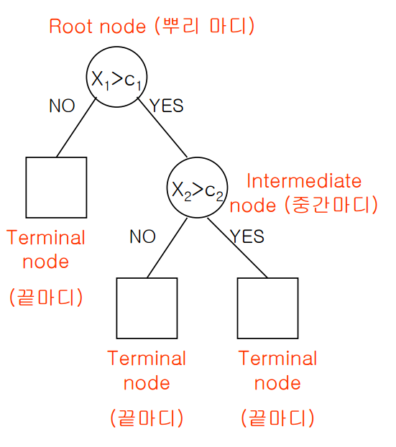
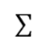
Decision Tree
* Binary Tree
* As the node goes down, the corresponding number of data decreases.
* number of data in Terminal nodes = number of data in Root node
* Classification / Regression
the highest value average
$$∑$$
Notes:
전체적으로 보면 나무를 뒤집어놓은 것과 같은 모양입니다. 아시다시피 초기지점은 root node이고 분기가 거듭될 수록 그에 해당하는 데이터의 개수는 줄어듭니다. 각 terminal node에 속하는 데이터의 개수를 합하면 root node의 데이터수와 일치합니다. 바꿔 말하면 terminal node 간 교집합이 없다는 뜻입니다. 한편 terminal node의 개수가 분리된 집합의 개수입니다. 예컨대 위 그림처럼 terminal node가 3개라면 전체 데이터가 3개의 부분집합으로 나눠진 셈입니다.
범주나 연속형 수치 모두 예측할 수 있다.
Classification : 특정 terminal node에 새로운 데이터가 속한다는 것을 파악하고 해당 terminal node에서 가장 빈도가 높은 범주(확률이 높다고 간주되거나 많은 양상을 보이는 곳)에 그 데이터를 분류한다.
Regression : terminal node에 소속된 데이터 값의 평균을 예측값으로 반환하는데 이 예측값의 종류는 terminal node의 개수와 일치하며 그 개수만큼에 해당하는 종류의 답만 출력함
분기가 발생하면 기준에 따라 root node의 부분집합 여러 개로 나뉘는데 특정 부분집합의 특성을 갖고 있는 새로운 데이터가 주어졌을 때 의사결정나무는 그 집합을 대표할 수 있는 값(분류 = 최빈값, 회귀 = 평균)을 반환하는 방식으로 예측함

Slide 6
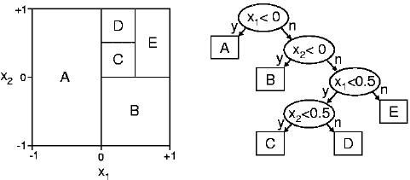
Decision Tree
Make ALL possible candidate Partition Questions
Find the BEST Question that is most advantageous among the candidate questions
The reference value : lists the trainingg sample in order -> uses the MIDDLE of the two adjacent samples as the critical value
What is Information Gain?
The better the question, the LESS the impurity
The better the question, the GREATER the Information Gain
Notes:
분기하는 데 사용되는 *좋은 질문* 기준 :
가능한 모든 후보 질문을 생성한다.
후보 질문 중 가장 유리한 최적의 질문을 찾아낸다.
기준값은 훈련 샘플을 순서대로 나열한 다음 인접한 두 샘플의 중간을 임곗값으로 사용한다.
좋은 질문일수록 불순도가 낮아야 한다.

Slide 7
Information Gain
How to divide Areas?
Homogeneity Up, Impurity / Uncertainty Down : Information Gain
1. Entropy
2. Gini Index
3. Misclassification Error
Notes:
분류 : 구분이 먼저 임의로 이루어진 후 각 영역의 순도가 증가, 불순도 혹은 불확실성이 최대한 감소하도록 하는 방향으로 학습을 진행한다.
순도가 증가, 불순도가 감소하는 것을 정보획득이라 한다.
순도 : 어떤 데이터가 균일한 정도를 나타내는 지표
순도를 구하는 방식은 엔트로피, 지니 계수 공식, 미분류오차 3가지 방식을 사용해 지표를 구한다.

Slide 8
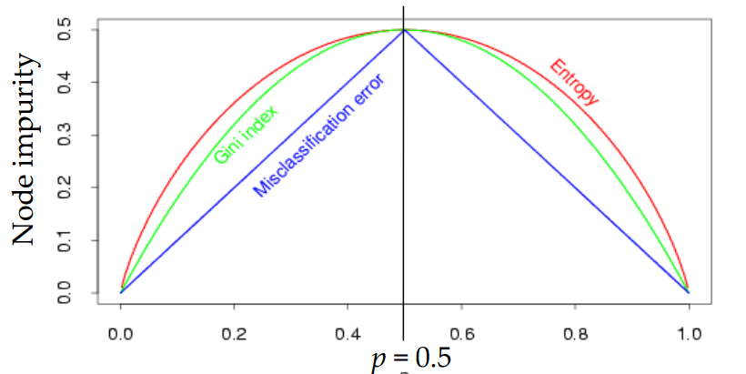
Information Gain - Entropy
Notes:
범주가 두개일 때 한쪽 범주에 속한 비율에 따른 불순도의 변화량을 그래프로 나타낸 것이다. 비율이 0.5일 때 불순도가 최대이다.

Slide 9
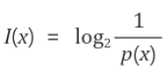
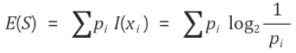
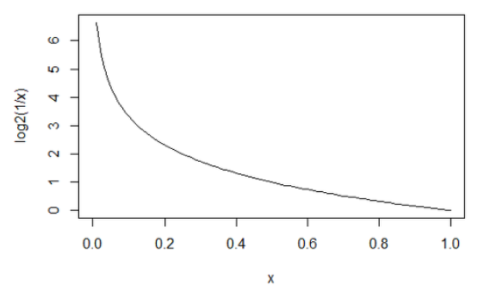
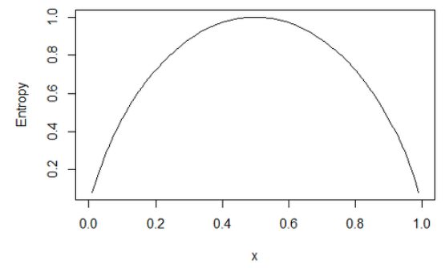
Information Gain - Entropy
Notes:
정리 : 정보 획득량이라는 것은 어떤 사건이 얼마만큼의 정보를 줄 수 있는지를 수치화한 값으로 이를 계산하기 위해선 정보함수와 엔트로피라는 개념을 먼저 이해할 필요가 있다.
정보 함수는 정보의 가치를 반환하는데 발생할 확률이 작은 사건일수록 정보의 가치가 크고 반대로 발생할 확률이 큰 사건일수록 정보의 가치가 작다. : 정보의 가치에 대한 가중치라고 이해하면 됨
엔트로피는 무질서도를 정량화해서 표현한 값인데 어떤 집합의 엔트로피가 높을수록 그 집단의 특징을 찾는 것이 어렵다는 것을 의미한다. 따라서 의사결정트리의 잎 노드들의 엔트로피가 최소가 되는 방향으로 분류해 나가는 것이 최적의 방법으로 분류한 것이라고 할 수 있다.
엔트로피는 균등하게 분포할 수록 높아지며 예측할 수 없다는 것을 의미한다. 이는 아까 정보 함수를 통해 구한 가중치값에 확률값을 곱해 구할 수 있다.

Slide 10
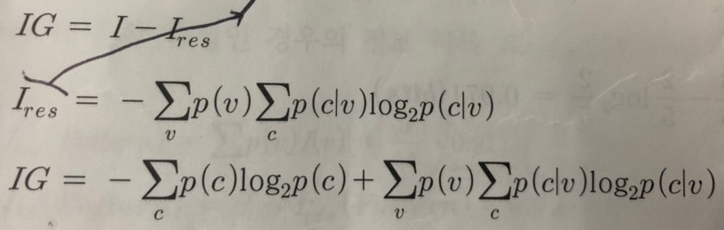
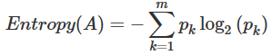
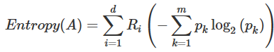
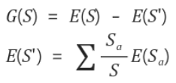
Information Gain - Entropy
Entropy : The more evenly mixed data, the greater the entropy.
1. Entropy for One Entire Area
2. Entropy for more than one Area
Information Gain
= Entire Entropy - Entropy after Partition
Notes:
정보 이득 IG는 전체 데이터 집합의 엔트로피 I에서 특정 속성으로 분할한 이후의 각 부분집합의 엔트로피의 가중평균 I(res)을 뺀 값으로 정의된다.
p(v)는 분할 속성의 값이 v인 데이터의 비율
p(c|v)는 분할 속성의 값이 v인 데이터 중에서 부류 c에 속하는 데이터의 비율
p(k)는 특정 영역에 속하는 레코드 가운데 k 범주에 속하는 레코드의 비율
(두 개 이상의 역역에 대한 엔트로피 공식에서) Ri는 분할 전 레코드 가운데 분할 후 i 영역에 속하는 레코드의 비율
정보 이득이 클수록 분할 속성으로서 바람직한 것
결정 트리 알고리즘은 정보 이득이 가장 큰 속성을 분할 속성으로 사용한다.
로그를 사용하는 이유
그래프(2번째)에서 나타나는 것처럼 정보의 가치는 확률이 1에 가까울수록 무조건 일어날 일일수록 0에 수렴하고 확률이 0에 가까울수록 거의 일어나지 않을 일일수록 무한대 값으로 수렴한다.
-항상 일어나는 일은 확률이 1에 가깝고 이를 통해 얻을 수 있는 정보는 거의 없다고 할 수 있다.
- 일어날 지 그렇지 않을지 불확실한 정보일 수록 확률이 0에 가까워 일어날 가능성이 매우 낮아지기 때문에 그런 사건의 정보의 가치는 매우 높다고 말할 수 있다.
이러한 특성을 녹여내기 위해 로그 그래프를 사용하는 것임!
정보 이득은 전체 엔트로피에서 분류 후의 엔트로피를 뺀 값을 의미하는데 분류 전 무질서도가 1이었는데 분류 후 엔트로피도 1이라면 정보획득이 전혀 이루어지지 않았다고 볼 수 있다.
G(S)는 정보 획득 함수
S는 모든 사건의 집합
S(a)는 다른 속성을 갖는 경우의 수들을 의미함

Slide 11
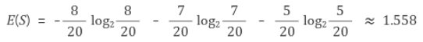
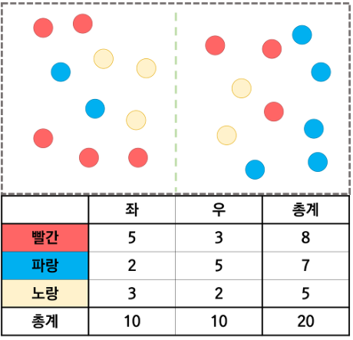
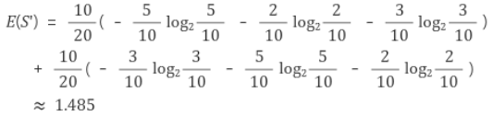
Information Gain - Entropy
1. Total Entropy(before Partition)
I =
2. Entropy after Partition into 2 Areas
Ires
=
3. Information Gain
$$IG = E(S) − E(S′) = I − I_{res} = 1.558 − 1.485 = 0.073$$
It’s better to divide into 2 areas to gain information.
Notes:
1. 전체 엔트로피(즉, 분기 전에)를 구하면 옆에 8, 7, 5로 총계 구한 부분을 활용해 빨강, 파랑, 노랑 엔트로피를 구해 모두 더해준다.
보통 엔트로피의 총합은 최대값이 1이지만 분류 대상에 대한 종류가 3가지로 넘어가면 1이 넘을 수 있다.
2. 두 영역으로 나눴을 때 분기된 부분의 왼쪽 부분에 대한 빨강 파랑 노랑 엔트로피를 구한 후 오른쪽 부분을 구하고 모두 더해주면 된다.
3. 이를 통해 정보이득 비는 분기 전의 전체 엔트로피값에서 분기 후의 엔트로피를 빼주면 되는데 그 값이 0.073이 나왔으므로 이 정도만큼 분기 후에 얻어갈 정보가 많다라는 것을 알 수 있다.

Slide 12
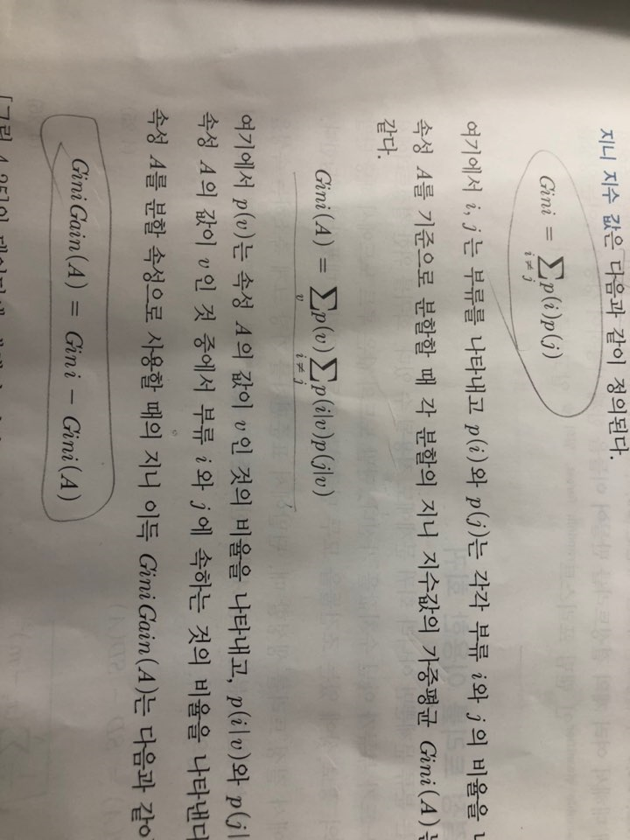
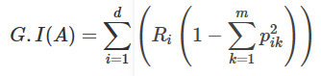
Information Gain - Gini Index
Gini Index : Numerical Value for Impurity
Notes:
지니 이득은 데이터 전체의 지니 지수값과 속성의 지니 지수값을 이용해 정의된다.
i, j는 부류를 나타내고 p(i), p(j)는 각각 부류 i와 j의 비율을 나타낸다. 속성 A를 기준으로 분할할 때 각 분할의 지니 지수값의 가중평균 Gini(A)는 다음과 같다.
p(v)는 속성 A의 값이 v인 것의 비율을 나타내고, p(i|v)와 p(j|v)는 각각 속성 A의 값이 v인 것 중에서 부류 i와 j에 속하는 것의 비율을 나타냄
Ri는 분할 전 레코드 가운데 분할 후 i 영역에 속하는 레코드의 비율

Slide 13
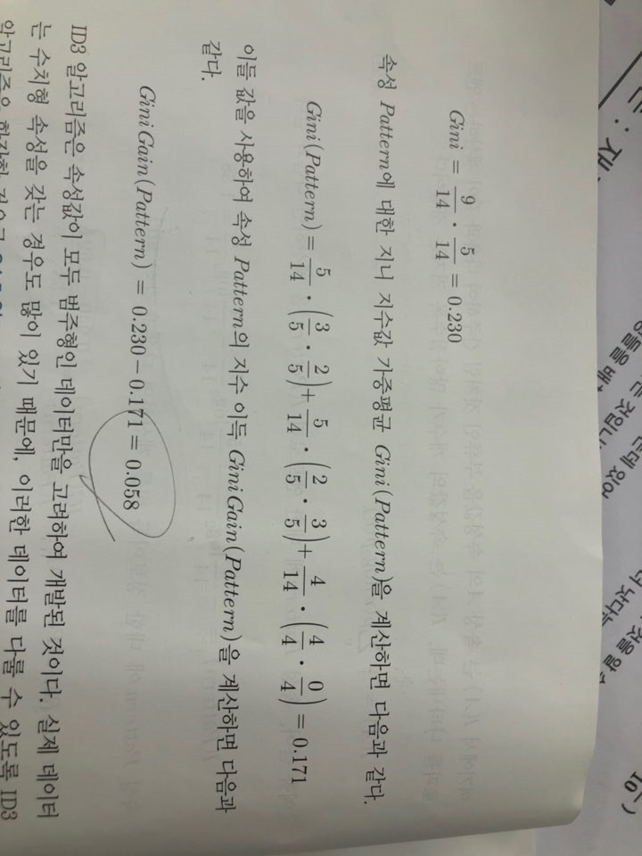
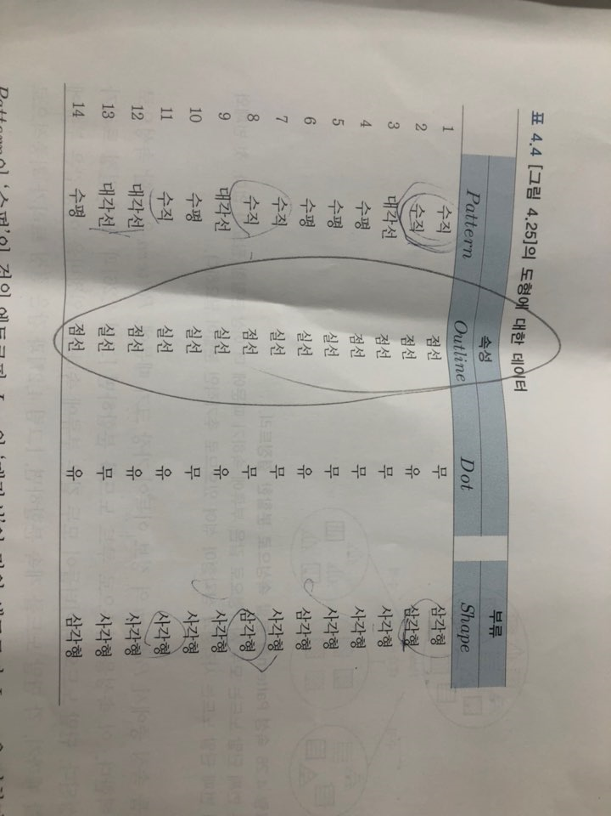
Information Gain - Gini Index
1. Total Gini Index
2. Gini Index for Specific Atrribute(Pattern)
3. Gini Gain for Pattern
It’s better to divide into pattern to gain information.

Slide 14
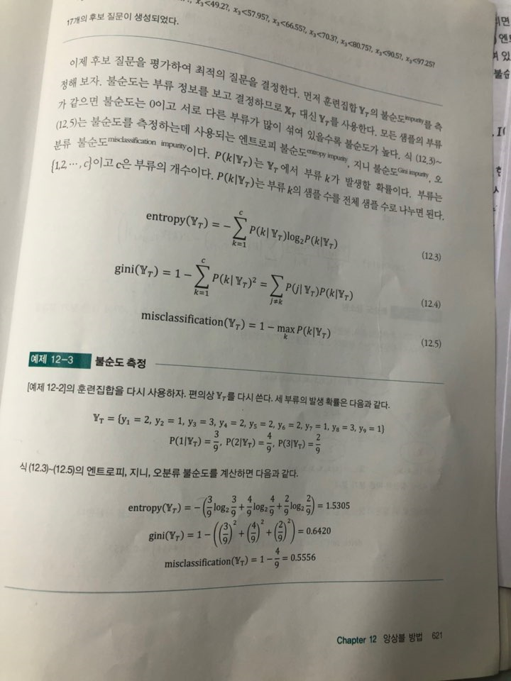
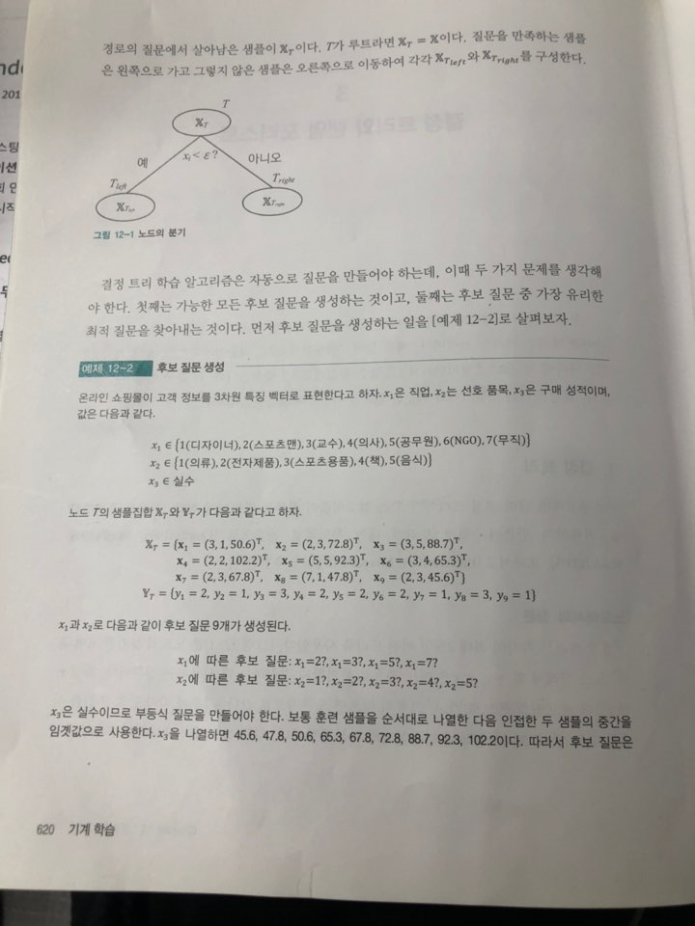
Information Gain - Misclassification Error
Misclassification Error : Not Commonly Use - Can’t Differentiate

Slide 15
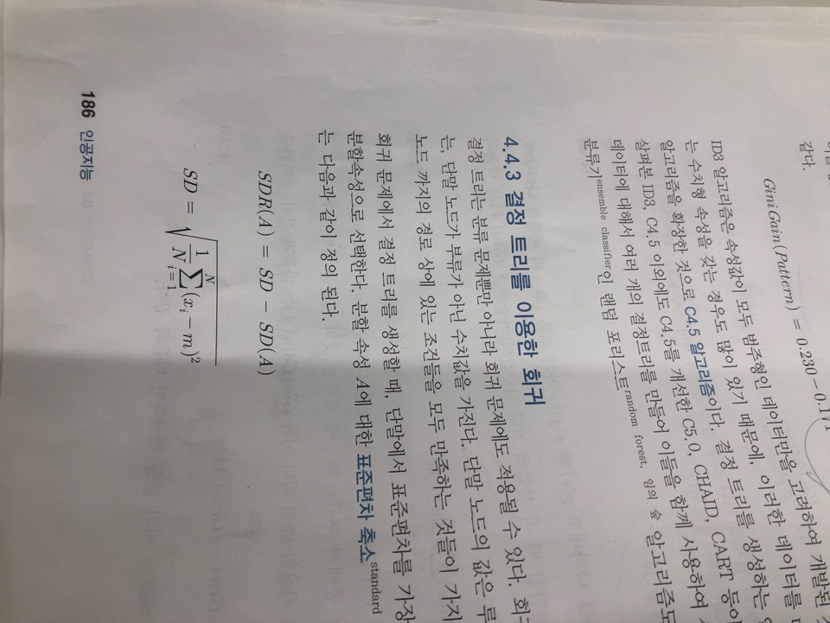
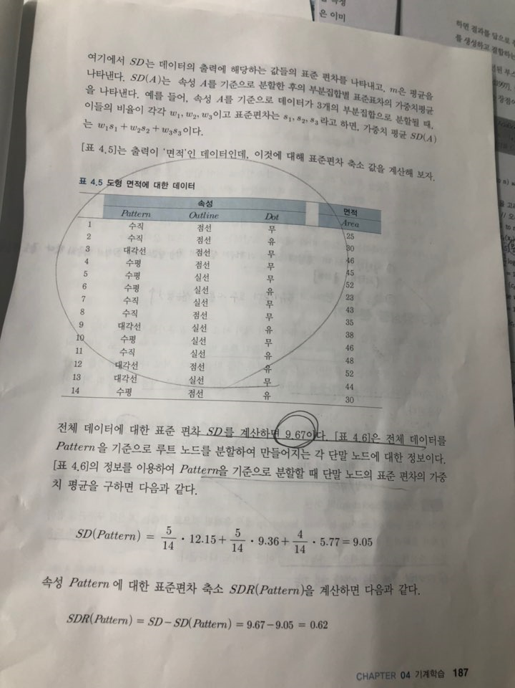
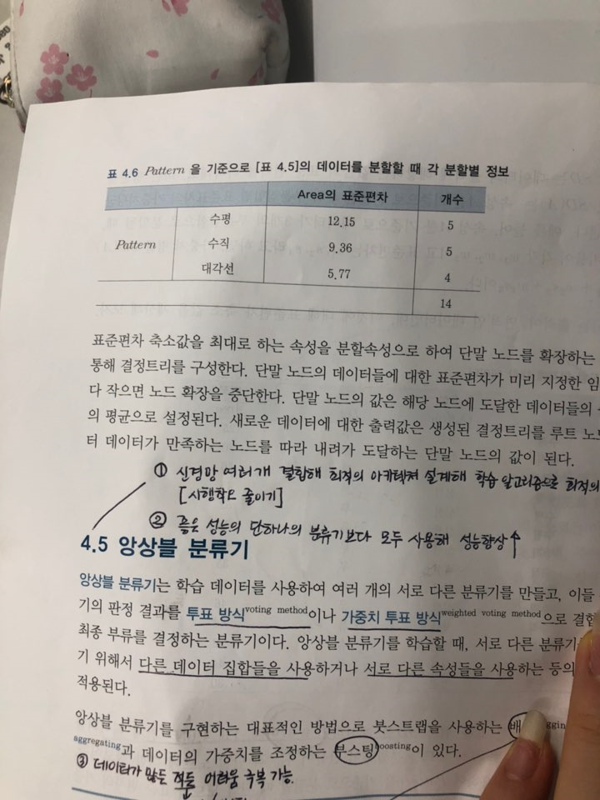
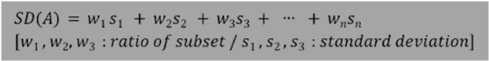
(Plus) Regression of Decision Tree
Standard Deviation Reduction : Numerical value about reducing Standard Deviation
$$SD(A) = w_{1 }s_{1 } + w_{2}s_{2 } + w_{3}s_{3} + ∙∙∙ + w_{n}s_{n }$$
$$[w_{1 }, w_{2}, w_{3 } : ratio of subset / s_{1 }, s_{2 }, s_{3 } : standard deviation]$$
전체
9.67
Notes:
회귀를 위한 결정트리엣허는 단말 노드가 부류가 아닌 수치값을 가진다. 단말 노드의 값은 루트 노드에서 해당 단말 노드까지의 경로 상에 있는 조건들을 모두 만족하는 것들이 가지는 대푯값에 해당한다. 회귀 문제에서 결정 트리를 생성할 때, 단말에서 표준편차를 가장 크게 축소하는 속성을 분할속성으로 선택한다.
SD는 데이터의 출력에 해당하는 값들의 표준 편차를 나타내고, m은 평균을 나타냄
SD(A)는 속성 A를 기준으로 분할한 후의 부분집합별 표준편차의 가중치평균을 나타냄
표준편차 축소값을 최대로 하는 속성을 분할속성으로 하여 단말 노드를 확장하는 과정을 통해 결정트리를 구성함
단말 노드의 데이터들에 대한 표준편차가 미리 지정한 임계값보다 작으면 노드 확장을 중단하고 단말 노드의 값은 해당 노드에 도달한 데이터들의 출력값의 평균으로 설정됨 새로운 데이터에 대한 출력값은 생성된 결정트리를 루트 노드로부터 데이터가 만족하는 노드를 따라 내려가 도달하는 단말 노드의 값이 된다.

Slide 16
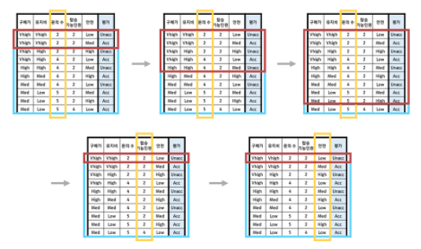
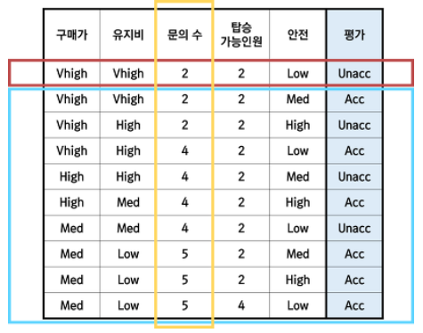
Training - Recursive Partition
Recursive Partition : Solution to place Atrributes recursively in the order in which they Maximize the Information Gain
while(Entropy == 0)
Notes:
의사결정트리는 정보획득량을 최대화하는 순서로 속성을 배치하는 것이 가장 중요한데 이러한 일을 해주는 과정이 재귀적 분귀이다.
재귀는 프로그래밍에서 하나의 함수에서 자신을 다시 호출하여 작업을 수행하는 방식으로 주어진 문제를 푸는 방법을 말한다.
위의 데이터에서 구매가부터 안전까지 5개의 속성에 대한 정보 획득량을 구해야 하며 각 열에서 행별로 각각 정보획득량을 구해야 한다.

Slide 17
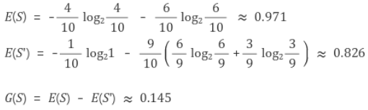
Training - Recursive Partition
Recursive Partition : Solution to place Atrributes recursively in the order in which they Maximize the Information Gain
the Information Gain
Notes:
예를 들어 문의 수를 기준으로 재귀적 분귀를 실행한다고 했을 때, 첫 번째 행과 문의 수를 기준으로 두고 이 상태의 정보획득량을 구한다.
즉, 첫번째 행과 나머지 9개의 행으로 분할하여 계산한다.
이 후 이러한 방식으로 두번째 행까지 기준으로 하여 분할한 정보획득량, 세번째 행, 네번째 행, 쭉쭉쭉 계속 계산을 반복한다.
이렇게 계산한 10개의 정보획득량을 바탕으로 가장 큰 값을 갖는 것을 기준으로 첫 분류를 진행한다.
또, 다른 속성을 기준으로 삼아 계속 똑같은 방법으로 정보획득량을 계산하여 가장 큰 값을 비교한다.
5개의 가장 큰 정보획득량 중에 가장 큰 값을 필두로 정렬한다.
첫 분류를 진행한 뒤에는 분류된 대상을 같은 방법으로 또 분류해나간다. 이렇게 같은 방법을 다시, 또 다시 사용해나가면서 분류하는 과정을 재귀적 분귀라고 한다.
이는 모든 잎의 엔트로피가 0이 될 때까지 반복되는데 모든 잎의 엔트로피가 0이 될 때까지 분류를 반복하면 기존 데이터에는 적합한 분류가 될 수 있지만 새로운 데이터는 제대로 분류하지 못하는 과적합 현상을 일으키기 때문에 일정 단계에서 중지해주거나 분기를 재조정해주어야 한다.
일정 단계에서 중지해주는 방법은 효율적인 것처럼 보이나 그 단계가 정확히 언제인지 계산하는 것이 쉽지 않아 좋은 해결책이 되기 어렵다.

Slide 18
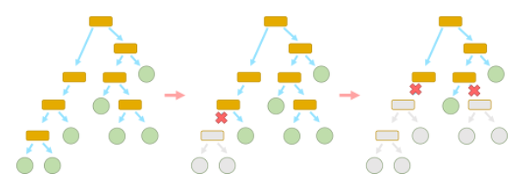
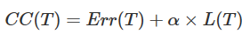
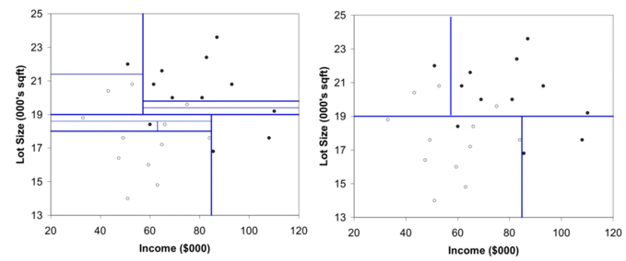
Training - Pruning
Pruning : Rearrange the Partition, ( = Incorporate areas that are too detailed)
Cost Function of Pruning
CC(T) = Cost Complexity
= The Less the number of terminal node, smaller the CC(T)
ERR(T) = Misclassification Rate about validation dataset
L(T) = Structure Complexity(Number of Terminal Node)
α = weight to incorportate ERR(T) and L(T)[0.01-0.1]
Notes:
재귀적 분귀를 통해 모든 노드를 분리한 경의 모델은 일반화되지 못하는 경우가 많다. 이유는, 기존 데이터의이상치도 정상치인 것으로 분류하여 잘못된 모델이 구축되었을 가능성이 매우 높기 때문에 모든 노드를 분리한 뒤 분기를 적절히 합치는 과정을 거쳐 일반화해줄 필요가 있다. : 가지치기
terminal node가 너무 많으면 너무 자세하게 학습되어 새로운 데이터에 대한 예측 성능(일반화 능력)이 매우 떨어질 염려가 있어 적절하게 합쳐주면 성능이 오히려 증가한다.
의사결정나무는 이 비용함수를 최소로 하는 분기를 찾아내도록 학습된다.
CC(T)는 의사결정나무의 비용복잡도(오류가 적으면서 terminal node의 수가 적은 단순한 모델일수록 작은 값)
ERR(T)는 검증데이터에 대한 오분류율
L(T)는 terminal node의 수(구조의 복잡도)
Alpha는 ERR(T)와 L(T)를 결합하는 가중치(사용자에 의해 부여됨, 보통 0.01~0.1의 값을 사용함)

Slide 19
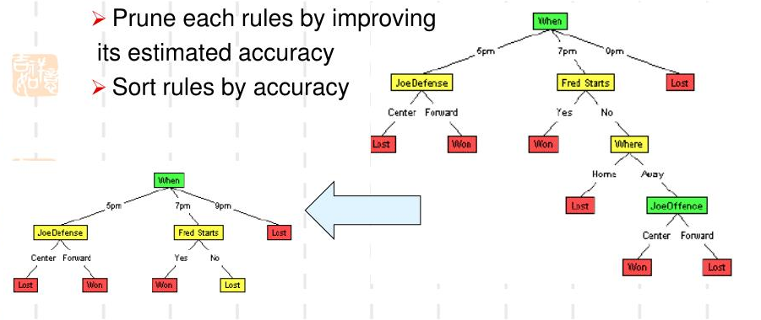
Training - Pruning
Reduced Error Pruning : Cut Bottom of All Nodes or Compare Error After Combination and Error Before Combination and Repeat before Error doesn’t decreases anymore.
Notes:
에러감소 프루닝은 이름에서 나타나는 것처럼 모든 노드 아래부분을 자르거나 결합한 뒤의 오류와 결합 전의 오류를 비교하여 더 이상 오류가 줄어들지 않을 때까지 반복하는 단순하고 직관적인 방법이다.

Slide 20
Training - Pruning
Rule Post Pruning : Convert Tree to ‘Rule’ form and
Remove in the order of low accuracy
Notes:
룰은 루트 노드로부터 잎 노드까지의 경로를 의미하며 트리를 모두 룰 형태로 변환한 뒤 각 룰의 정확도를 구하고 정확도가 낮은 순서대로 제거한다.

Slide 21
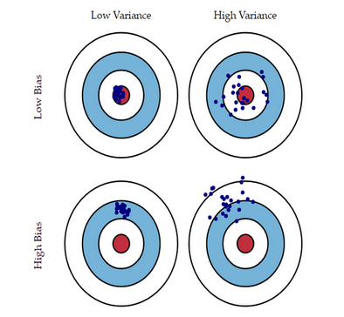
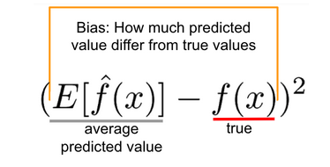
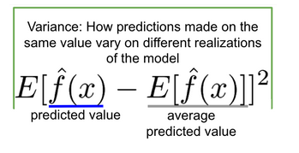
Problem : Overfitting
Bias
Variance
Notes:
분기는 모든 잎의 엔트로피가 0이 될 때까지 반복되는데 모든 잎의 엔트로피가 0이 될 때까지 분류를 반복하면 기존 데이터에는 적합한 분류가 될 수 있지만 새로운 데이터는 제대로 분류하지 못하는 과적합 현상을 일으킨다.
재귀적 분귀를 통해 모든 노드를 분리한 경의 모델은 일반화되지 못하는 경우가 많다. 이유는, 기존 데이터의 이상치도 정상치인 것으로 분류하여 잘못된 모델이 구축되었을 가능성이 매우 높다.
terminal node가 너무 많으면 너무 자세하게 학습되어 새로운 데이터에 대한 예측 성능(일반화 능력)이 매우 떨어질 염려가 있어 적절하게 합쳐주면 성능이 오히려 증가한다.

Slide 22

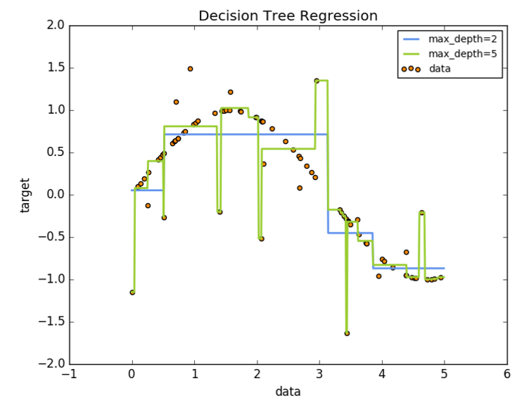
Problem : Overfitting
Overfit =
Notes:
분기는 모든 잎의 엔트로피가 0이 될 때까지 반복되는데 모든 잎의 엔트로피가 0이 될 때까지 분류를 반복하면 기존 데이터에는 적합한 분류가 될 수 있지만 새로운 데이터는 제대로 분류하지 못하는 과적합 현상을 일으킨다.
재귀적 분귀를 통해 모든 노드를 분리한 경의 모델은 일반화되지 못하는 경우가 많다. 이유는, 기존 데이터의 이상치도 정상치인 것으로 분류하여 잘못된 모델이 구축되었을 가능성이 매우 높다.
terminal node가 너무 많으면 너무 자세하게 학습되어 새로운 데이터에 대한 예측 성능(일반화 능력)이 매우 떨어질 염려가 있어 적절하게 합쳐주면 성능이 오히려 증가한다.

Slide 23
Problem : Overfitting
Overfit =
Big Tree(Many Leaf Node) - High Variance
Small Tree - High Bias
Notes:
Tree를크게(=leaf node가많다) 만들어놨더니 high variance가문제
그렇다고 pruning 통해서 tree를 작게 만들었더니 이제는 high bias가 문제

Slide 24
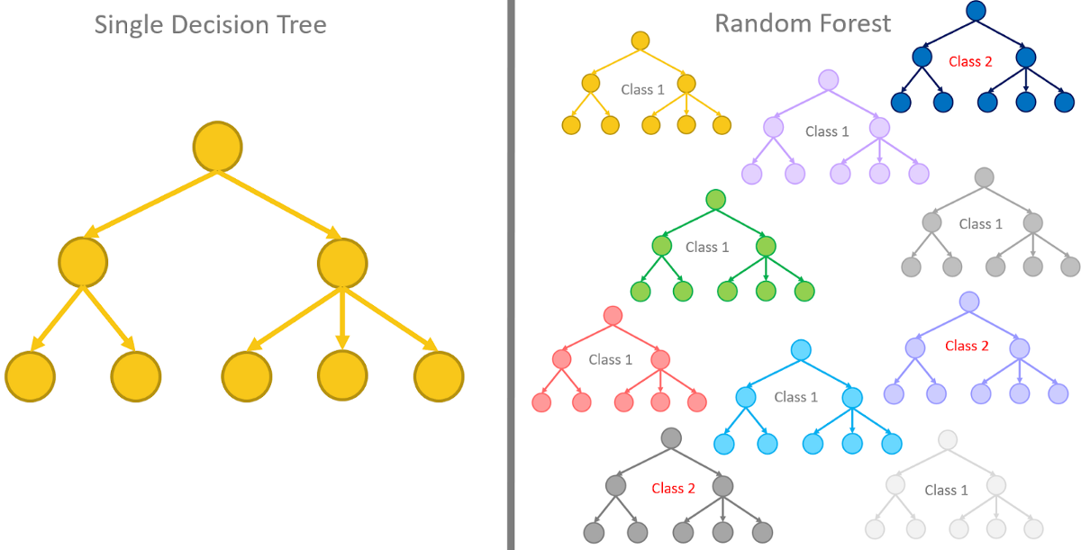
Solution : Random Forest
Random Forest : an ensemble learning method, by constructing multitude of decision trees
Notes:
랜덤포레스트는 같은 데이터에 의사결정나무 여러 개를 동시에 적용해서 학습성능을 높이는 앙상블 기법이다.
랜덤포레스트는 동일한 데이터로부터 복원추출을 통해 30개 이상의 데이터셋을 만들어 각각에 의사결정나무를 적용한 뒤 학습 결과를 취합하는 방식으로 작동하는데 여기서 각각의 나무들은 전체 변수 중 일부만 학습하게 되며 개별 트리들이 데이터를 바라보는 관점을 다르게 해 다양성을 높이려는 시도이다.

Slide 25

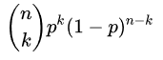
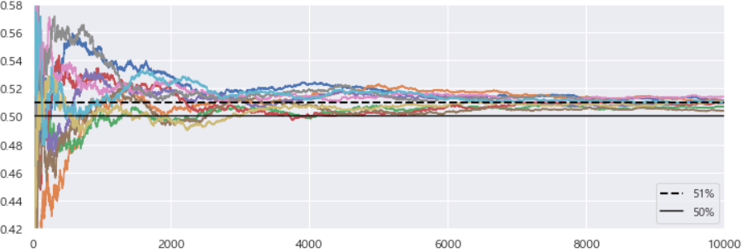
Solution : Random Forest
Random Forest : an ensemble learning method, by constructing multitude of decision trees
Obverse 51%
1000 epoch 75%
Reverse 49%
10000 epoch 97%

Slide 26
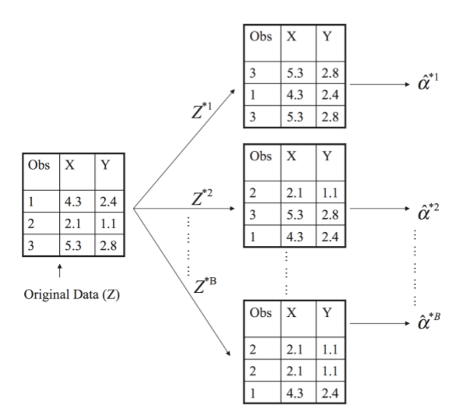
Resampling Method
Resampling Method : Multiple iterations of randomly selecting p% from a training set create multiple different training sets and multiple component classifiers from these training sets.
Cross-Validation
Bootstrap
Method that creates multiple different learning datasets by resampling with replacement from a given set of learning data
Notes:
재샘플링 방법은 훈련집합에서 p%를 임의로 선택하는 일을 여러 번 반복하여 서로 다른 훈련 집합을 여러 개 만들고, 이 훈련집합들로 여러 개의 요소 분류기를 만든다.
재샘플링 방법에는 교차 검증과 붓스트랩이 있는데, 여기서 다룰 내용은 붓스트랩이다.
붓스트랩은 주어진 학습 데이터 집합으로부터 복원추출을 하여 여러 개의 서로 다른 학습 데이터 집합을 만들어내는 기법
모집단의 성질에 대해 표본을 통해 추정할 수 있는 것처럼, 표본의 성질에 대해서도 재표본을 통해 추정할 수 있다는 것이다.
즉, 주어진 표본(샘플)에 대해서, 그 샘플에서 또 다시 샘플(재표본)을 여러 번(1,000~10,000번, 혹은그이상) 추출하여 표본의 평균이나 분산 등이 어떤 분포를 가지는가를 알아낼 수 있다.

Slide 27
Resampling Method
Resampling Method : Multiple iterations of randomly selecting p% from a training set create multiple different training sets and multiple component classifiers from these training sets.
Cross-Validation
Bootstrap
Method that creates multiple different learning datasets by resampling with replacement from a given set of learning data
Bagging
Boosting
Stacking

Slide 28
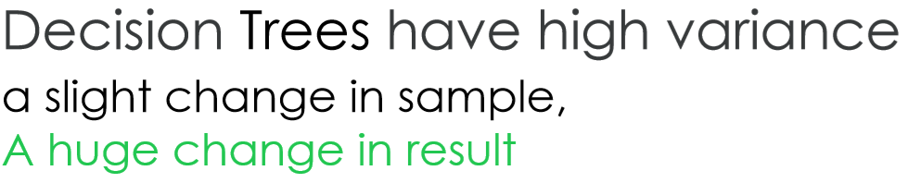
Resampling Method
Notes:
요소 분류기로 트리 분류기처럼 불안정한 분류기를 사용해야 효과적인 실험 결과가 있는데 분류기가 안정적이라는 말은 훈련 집합이 조금 바뀌었을 때 성능 변화가별로없는 성질을 뜻한다. k-NN, SVM, 신경망은 안정적인 분류기를 사용한다.

Slide 29
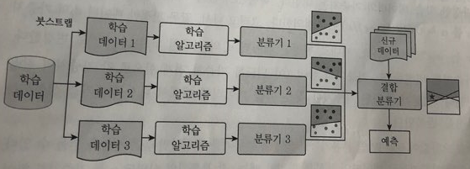
Resampling Method - Bagging
Bagging(Bootstrap Aggregating) : Method that create multiple learning datasets through the Bootstrap and create classifiers for each learning dataset to make a final decision by voting method or weighted voting method
Randomly choose Partition Attributes
Random Forest = Bootstrap(Bagging) + Decision Tree + Voting
Notes:
배깅은 붓스트랩을 통해 여러 개의 학습 데이터 집합을 만들고, 각 학습 데이터 집합별로 분류기를 만들어, 이들이 투표나 가중치 투표를 하여 최종 판정을 하는 방법
그림에서는 학습 데이터로부터 붓스트랩을 통해 3개의 학습 데이터 집합을 만들고, 각 데이터 집합에 대해서 학습 알고리즘을 적용해 선형 분류기 3개를 만들어 이를 결합하여 분류를 한다. 새로운 데이터가 주어지면 각 분류기를 적용하여 부류를 판정한다. 두 개는 색칠된 부류로 판정한다. 따라서 별표 위치의 데이터는 다수결에 의해 음영부분의 부류로 판정한다.
결정 트리를 만들어가는 과정에서 분할 속성을 결정할 때 모든 가능한 분할 속성을 고려하지 않는다. 대신 분할 속성 후보들을 무작위로 선택한 다음, 이들에 대해서만 정보 이득 등을 계산하여 분할 속성과 분할 기준을 결정한다. 따라서 생성되는 각 결정트리는 서로 다른 형태가 될 수 있다. 앙상블 분류기를 만들 때, 각 분류기가 특징공간의 모든 속성을 고려하는 것이 아니라, 서로 다른 속성들 즉, 부분공간만을 사용하도록 하여 서로 다른 분류기가 만들어지도록 하는 방법(부분공간 방법)
* 랜덤포리스트 알고리즘은 붓스르랩을 사용하는 부분공간 방법
배깅은 비교적 단순함에도 뛰어난 성능 향상을 보여주는 장점이 있다.

Slide 30
Resampling Method - Boosting
Sappire Algorithm
weak classifier + weak classifier + weak classifier = strong classifier
X
data
C1
X ‘
AdaBoost
C2
X ‘
C3
Ensemble
classifier
X ‘
Prediction
Notes:
사파이어는 약한 분류기 3개를 결합하여 강한 분류기를 만드는 부스팅아록리즘을 제안하였는데 약한 분류기란 임의 짐작보다 성능이 조금 나은 분류기를 의미한다.
사파이어의 알고리즘은 먼저 X에서 임의로 부분집합 X’를 뽑아 약한 분류기 c1으로 학습한다. c1이 맞힌 샘플과 틀린 샘플이 반반이 되도록 X에서 다르게 분류하는 샘플을 X에서 골라 X’을 구성한 후 X’으로 약한 분류기 c2를 학습한다. c1과 c2가 다르게 분류하는 샘플을 X에서 골라 X’을구성한 후 X’으로 약한 분류기 c3를 학습한다. 테스트 단계에서 새로운 샘플이 들어오면 c1과 c2로 분류하며 둘의 분류 결과가 일치하면 그 결과를 답으로 취하고 마친다. 일치하지 않으면 c3으로 분류한 결과를 취한다. 분류기 3개를 생성하고 결합하는 이 과정을 재귀적으로 사용하면 오류율이 낮은 분류기를 만들 수 있다. 이후에 개선된 부스팅 알고리즘이 여러 가지 개발되었는데 AdaBoost가 가장 유명하고 널리 쓰인다. 이 알고리즘은 분류기의 신뢰도까지 출력하는 장점이 있다.

Slide 31
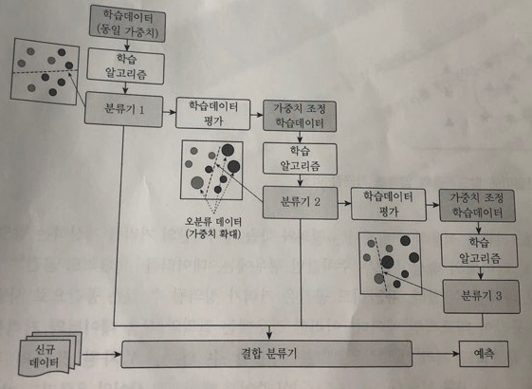
Resampling Method - Boosting
Boosting : Method that create an ensemble classifier that produces multiple classifiers sequentially
Create a classifier by changing the weight of each learning data
Error
In previous-stage classifiers, the weight of misclassified data is increased and the weight of properly classified data is reduced
Notes:
부스팅은 여러 개의 분류기를 순차적으로 만들어 가는 앙상블 분류기 생성 방법이다.
이 알고리즘에서는 붓스트랩 기법으로 여러 학습 데이터 집합을 만드는 것이 아니라, 각 학습 데이터의 가중치를 변경해가면서 분류기를 만든다. 이 때 가중치는 학습 데이터 각각에 대한 오류를 계산하여 결정된다. 부스팅은 이전 단계의 분류기에서 잘못 분류된 데이터의 가중치는 높이고 제대로 분류된 데이터의 가중치를 낮춘다.
그림에서는 데이터의 위치에 해당하는 곳에 표시한 원의 크기가 가중치를 나타내는데 처음에는 모든 데이터가 같은 크기의 가중치를 갖는다. 어떤 학습 알고리즘을 적용하여 만들어진 분류기1이 3개의 데이터를 잘못 분류하고 있다. 이들 3개의 학습 데이터는 두 번째 학습 데이터 집합에서 가중치가 증가한다. 두 번째 학습 데이터 집합에 대해 만들어진 분류기2에 의해서 잘못 분류된 데이터는 마찬가지 방법으로 가중치를 증가시킨다. 이렇게 일련의 분류기를 학습시키고, 각 분류기의 정확도를 측정한다. 새로운 질의 데이터가 주어지면 각 분류기가 분류 정보를 제공한다. 질의 데이터에 대한 최종 부류 정보는 각 분류기의 정확도를 가중치로 하여 분류 결과를 결합하여 결정한다.

Slide 32
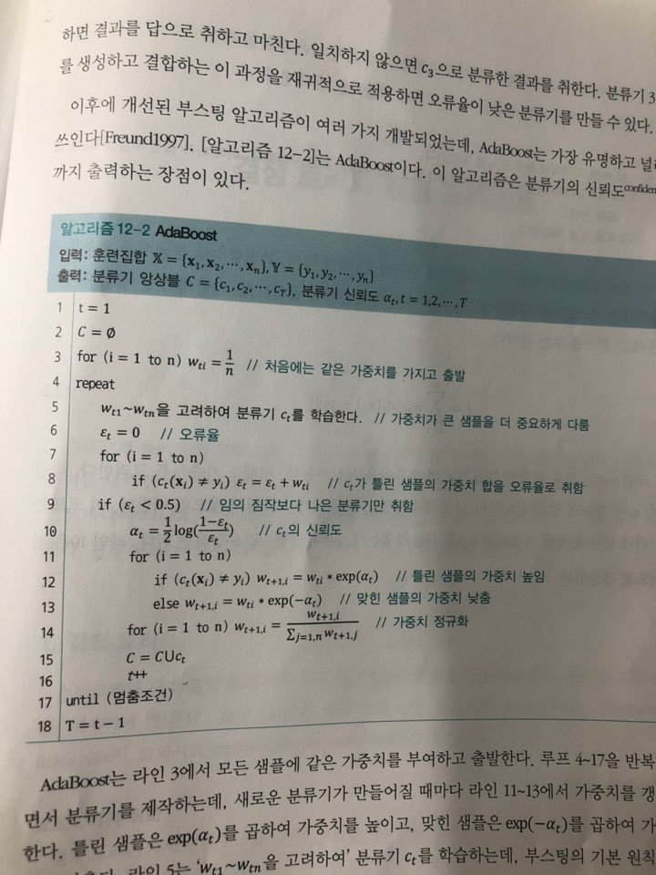
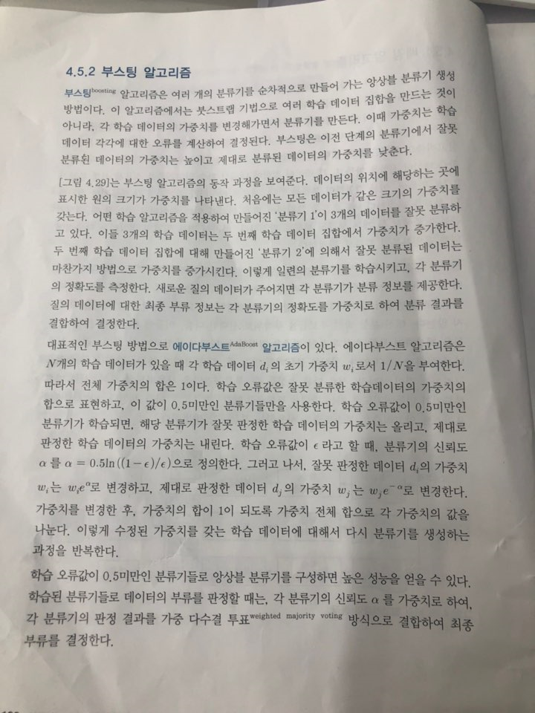
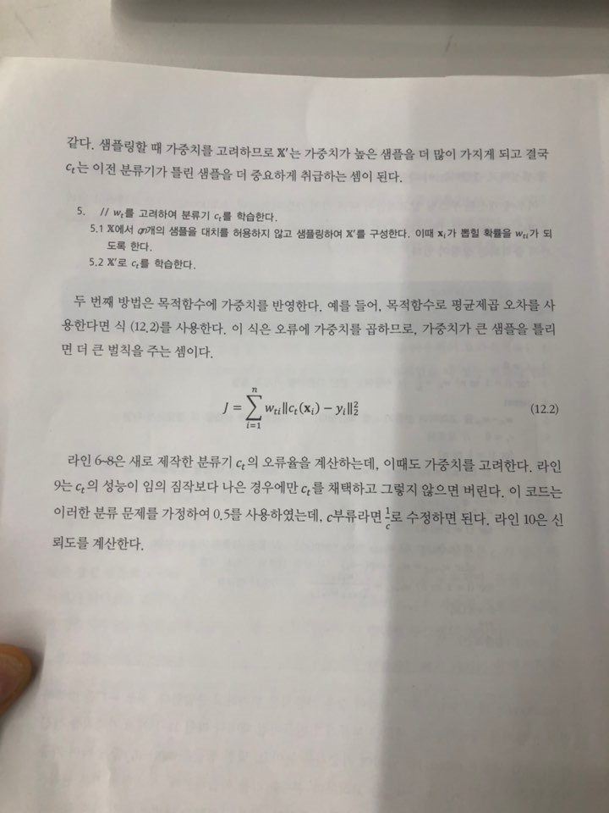
Resampling Method - Boosting
Reliability
Objective function
Notes:
AdaBoost는 라인 3에서 모든 샘플에 같은 초기 가중치 w(i)로서 1/n을 부여하고 시작한다. : n은 학습 데이터의 개수 -> 따라서 전체 가중치의 합은 1이다. 가중치는 오류값에 의해 판단되는데 학습 오류값은 잘못 분류한 학습데이터의 가중치의 합으로 표현하고 이 값이 0.5 미만인 분류기들만을 사용한다.
루프 4~17을 반복하면서 분류기를 제작하는데, 새로운 분류기가 만들어질 때마다 라인 11~13에서 가중치를 갱신한다.
학습 오류값이 0.5 미만인 분류기가 학습되면 해당 분류기가 잘못 판정한 학습 데이터의 가중치는 올리고, 제대로 제대로 판정한 학습 가중치는 내린다.
틀린 샘플은 exp(a{t})를 곱해 가중치를 높이고 맞힌 샘플은 exp(-a{t})를 곱해 가중치를 낮춘다. 가중치 변경 후, 가중치의 합이 1이 되도록 가중치 전체 합으로 각 가중치의 값을 나눈다. 이렇게수정된 가중치를 갖는 학습 데이터에 대해서 다시 분류기를 생성하는 과정을 반복한다.
학습 오류값이 0.5 미만인 분류기들로 앙상블 분류기를 구성하면 높은 성능을 얻을 수 있으며 학습된 분류기들로 데이터의 분류를 판정할 때는 각 분류기의 신뢰도 알파를 가중치로 하여 각 분류기의판정 결과를 가중 다수결 투표 방식으로 결합하여 최종 부류를 결정한다.
라인 5는 가중치를 고려하여 분류기를 학습하는데 부스팅의 기본 원칙은 가중치가 높은 샘플을 잘 맞히도록 학습하는 것이다. 이를 구현하는 방법에는 두 가지가 대표적인데 첫 번째는 재샘플링을 이용하는 것이다. 샘플링할 때 가중치를 고려하기 때문에 훈련 데이터에서 가중치가 높은 샘플을 더많이 가지게 되고 결국 현재 분류기는 이전 분류기가 틀린 샘플을 더중요하게 취급하는 셈이 된다.
두번째 방법은 목적함수에 가중치를 반영하는 것인데 오류에 가중치를 곱하므로 가중치가 큰 샘플을 틀리면 더 큰 벌칙을 주는 셈이다. -> 목적함수로 평균제곱 오차를 사용함
라인 6-8은 새로 제작한 분류기의 오류율을 계산하는데 이때도 가중치를 고려한다.
라인 9의 분류기의 성능이 임의 짐작보다 나은 경우에만 분류기를 채택하고 그렇지 않으면 버린다. 이 코드는 이러한 분류 문제를 가정하여 0.5를 사용하였는데 c부류라면 1/c로 수정하면 된다.
라인 10은 신뢰도를 계산한다.

Slide 33
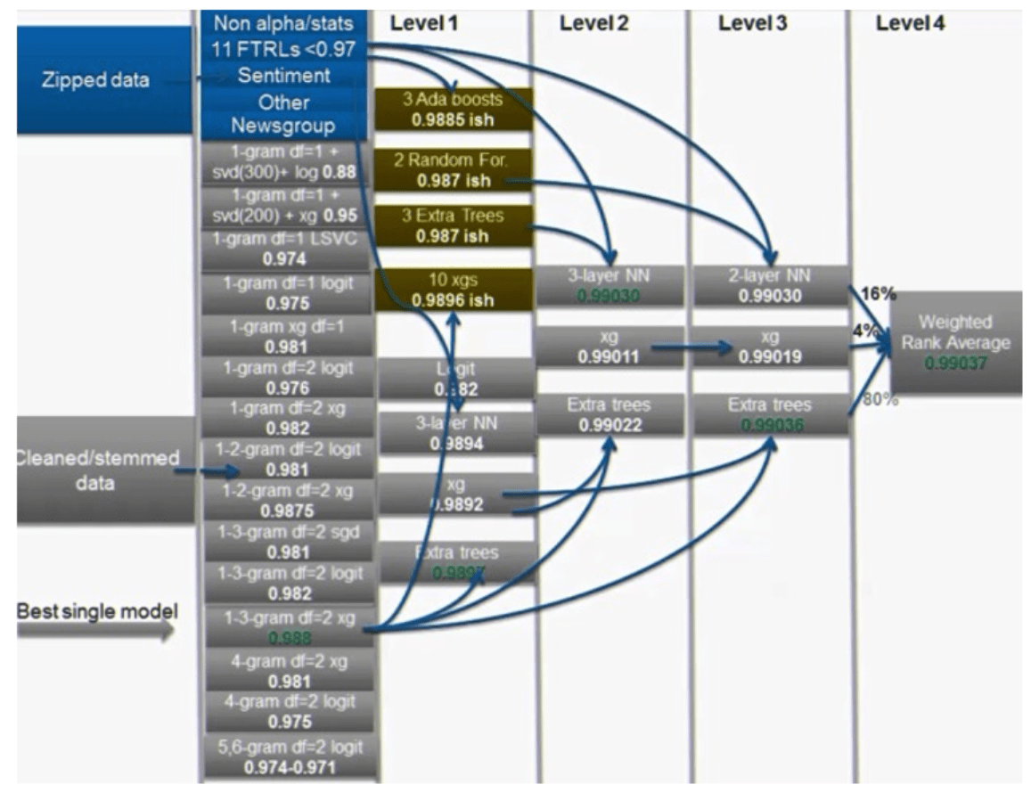
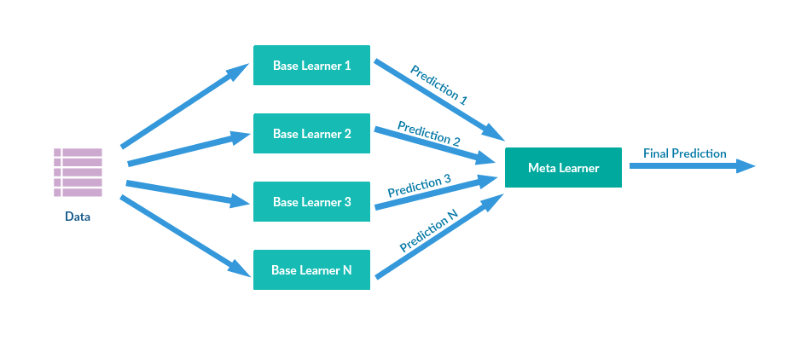
Resampling Method - Stacking
Level 1
Level 2

Slide 34
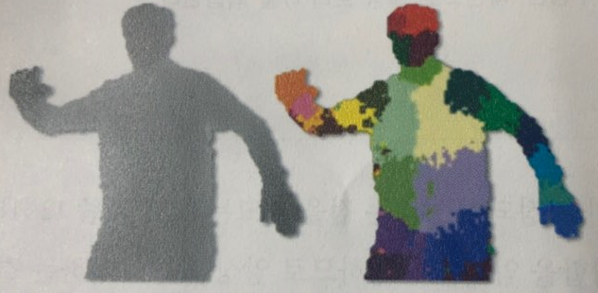


Application
Physical tracking in the Kinect
Detection and location of anatomical structures in computed tomography images
Detection of Highly Evasive Neurobias in Multi-Channel Magnetic Resonance Imaging
Notes:
1. 키넥트 센서로 획득한 RGBD 영상을 분석하여 사람의 자세를 추정하는 응용이 그 중 하나인데 자세 추정은 두 단계를 거치는데 입력된 깊이 영상을 신체 부위로 부할하는 첫 단계 문제를 풀 때 랜덤 포리스트를 사용한다. 왼쪽이 키넥트로 획득한 깊이 영상이고 오른쪽이 랜덤 포리스트가 화소별로 신체 부위 레이블을 부여한 영상이다.
2. 랜덤 포레스트를 이용하여 3차원 컴퓨터 단층 촬영 영상(Computed Tomography, CT) 내에서 주어진 복셀에 대해 해당 되는 해부학 구조가 어디인지 검출하고 해당 위치를 파악하는 방법을 제안하였다.[9] 훈련 단계에서는 해당 복셀이 어떤 해부학 구조인지 그리고 해당 구조의 바운딩 박스(bounding box) 정보를 가지는 55개의 복셀 포인트들을 가지고 6개의 트리를 통해 동시에 학습한다. 테스트 단계에서는 각 트리로부터 얻어진 주어진 복셀이 각 해부학 구조에 포함될 확률들의 평균을 통해 최종 확률을 계산하여 이 확률이 해당 해부학 구조에 속할 가능성(∈[0, 1])이 0.5 이상인지 아닌지를 확인하여 결정한다.
3. 다채널 자기공명영상(Multi-channel Magnetic resonance image)으로 촬영된 뇌 영상에서 고악성도 신경교종(High-grade gliomas)를 검출하기 위해 랜덤 포레스트를 적용하였다.[10] 기존의 많은 종양 검출 연구들이 전체적인 종양덩어리를 검출하는데 초점을 맞췄다면 이 연구팀에서는 랜덤 포레스트가 내재적으로 다중 클래스 특성을 지니는 점을 이용하여 서로 다른 종류의 신경 조직을 동시에 검출하는 연구를 진행하였다. 특히 기존의 신경 조직 검출 알고리즘에 비하여 전처리과정 등이 많이 요구되지 않으며, 비교적 간단한 복잡도 모델로 높은 검출 정확도를 보이는 결과를 얻어 랜덤 포레스트의 유용성을 증명하였다.
(추가) 신문사들의 19대 대통령 선거 보도 특성 분석(계명대)

